Slide 1
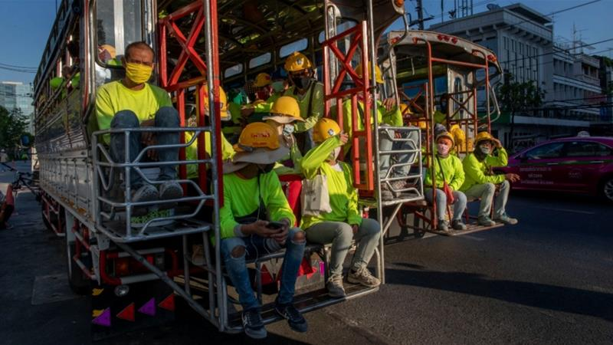
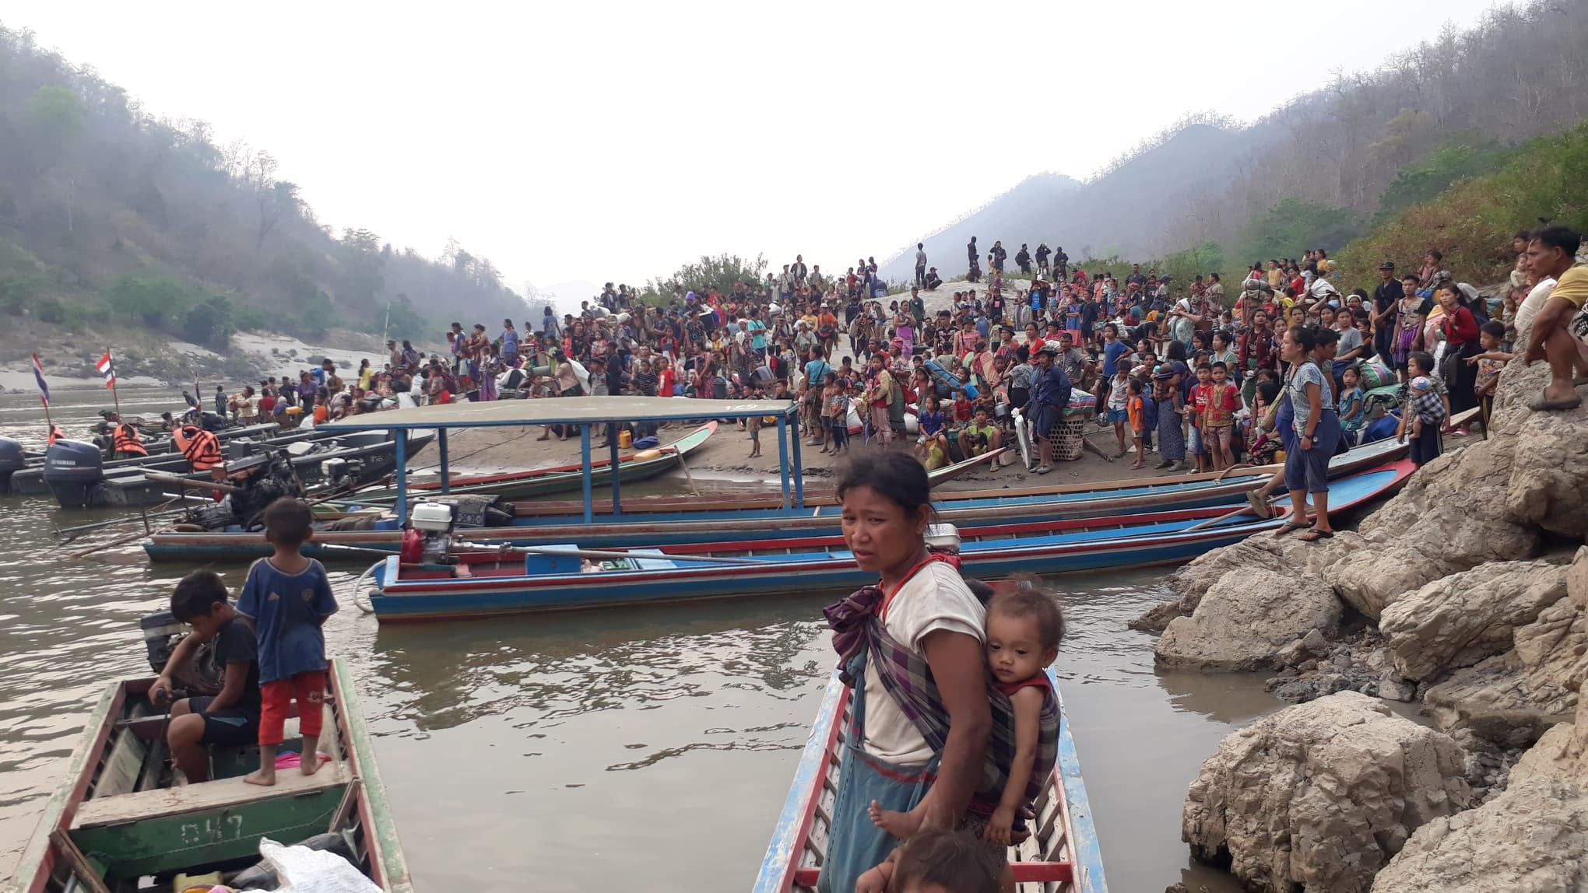
สถานการณ์แรงงานข้ามชาติในประเทศไทย และผลกระทบจากการลงทุนไทยในภูมิภาค

Slide 2
แรงงานข้ามชาติที่ได้รับอนุญาตทำงาน มีนาคม 2566 จำนวน 2,494,636 คน
แรงงานข้ามชาติตามการบริหารจัดการ | แรงงานข้ามชาติแยกตามสัญชาติ
นำเข้า MoU 564,523 คน จ้างงานชายแดน 17,612 คน ผ่อนผันตามมติครม. 1,912,031 คน | พม่า 1,881,575 คน กัมพูชา 410,065 คน ลาว 200,296 คน เวียดนาม 2,230 คน
แรงงานข้ามชาติตามประเภทกิจการ | ข้อท้าทายการจัดการ
ก่อสร้าง 504,947 คน เกษตร 272,650 คน ต่อเนื่องเกษตร 261,161 คน บริการ 231,204 คน ผลิตและจำหน่ายอาหาร 190,145 คน | แรงงานข้ามชาติหลุดระบบไป 561,636 คน ถ้าทำหนังสือเดินทางไม่ทัน 15 พ.ค.66 แรงงานอีกร่วมแสนคนจะหลุดจากระบบเช่นกัน ขาดยุทธศาสตร์การจัดการแรงงานข้ามชาติ แรงงานลักลอบมากขึ้นเพราะสถานการณ์ในพม่า นำเข้า MoU ยังติดปัญหาต้นทาง ไม่ใช่ทางออก

Slide 3
มติครม.การจัดการแรงงานข้ามชาติตั้งแต่ปี 2563-2566
นโยบายการจัดการปัญหาเฉพาะหน้า 17 มติครม. ใน 4 ปี
มติครม. ปี 65
2566
ขยายเวลาดำเนินการ 1 ครั้ง
ต่ออายุ MoU 1 ครั้ง
เปิดจดใหม่ 1 ครั้ง
รวมทั้งหมด 3 มติ
มติครม. ปี 66
มติครม. แรงงานข้ามชาติปี 63
ต่ออายุกลุ่มจดทะเบียนในประเทศ 1 ครั้ง คือ มติ 7 ก.พ. 66
รวมทั้งหมด 1 มติ
(แต่มีแนวโน้มจะมีอีก)
2565
มติครม. เปิดจดทะเบียนใหม่ 2 ครั้ง
ต่ออายุกลุ่มต่าง ๆ 2 ครั้ง
ขยายเวลาดำเนินการ 4 ครั้ง
รวมทั้งหมด 8 มติ
2564
มติครม.แรงงานข้ามชาติ 64
สรุปในช่วงเวลา 4 ปี รัฐบาลไทยมีมติครม.ด้านแรงงานข้ามชาติ 17 มติ
ขยายเวลาดำเนินการ 8 ครั้ง
เปิดจดทะเบียนใหม่ 4 ครั้ง
ต่ออายุกลุ่มต่างๆ 5 ครั้ง
ขยายเวลาดำเนินการ 3 ครั้ง
ต่ออายุ 1 ครั้ง
เปิดจดใหม่ 1 ครั้ง
รวมทั้งหมด 5 มติ
2563

Slide 4
สรุปสถานการณ์การบริหารจัดการแรงงานข้ามชาติ
แก้ปัญหารายครั้ง ขาดยุทธศาสร์ระยะยาว
ประสานต้นทางล่าช้า เสี่ยงหลุดระบบ
แรงงานหลุดระบบ ไม่มีช่องทางให้คนใหม่
เน้นแก้ปัญหาเฉพาะหน้า ขยายเวลา เปิดจดใหม่ ไร้ทิศทางในช่วงโควิด 4 ปี มีมติครม.จัดการแรงงานข้ามชาติ ถึง 17 มติ สร้างความสับสนให้แก่ประชาชน ประเมินผลระยะยาวไม่ได้
ยังอยุ่ในวังวนการประสานงานที่ไม่ราบรื่นกับประเทศต้นทาง สร้างภาระเรื่องหนังสือเดินทางให้แรงงาน ไม่กล้าตัดสินใจดำเนินการเอง
แนวปฏิบัติที่ยุ่งยาก กฎหมายที่ไม่เอื้อทำให้แรงงานหลุดระบบมากขึ้น ในขณะที่ทางเลือกที่จะทำให้ถูกกฎหมายยังมีข้อจำกัด
Content A
Content C
Content E
Content B
Content D
ระบบการจัดการสร้างภาระ
การนำเข้ายังไม่ใช่ทางออก
การนำนโยบายไปปฏิบัติยังสร้างภาระ ระบบการดำเนินการยังไม่เอื้อกับแรงงานและนายจ้าง สร้างขั้นตอนและแนวปฏิบัติที่เอื้อนายหน้า เพิ่มภาระค่าใช้จ่าย ระบบราชการกลายเป็นอุปสiรรคในการจัดการ ผลักแรงงานให้หลุดระบบ
MoU ยังไม่เป็นทางออกในการเข้ามาทำงานอย่างถูกกฎหมาย แปรผันไปตามสถานการณ์ในประเทศต้นทาง ไม่สามารถควบคุมการแสวงหาประโยชน์ในการนำเข้าได้ กลายเป็นภาระทางการเงินของแรงงานและครอบครัว

Slide 5
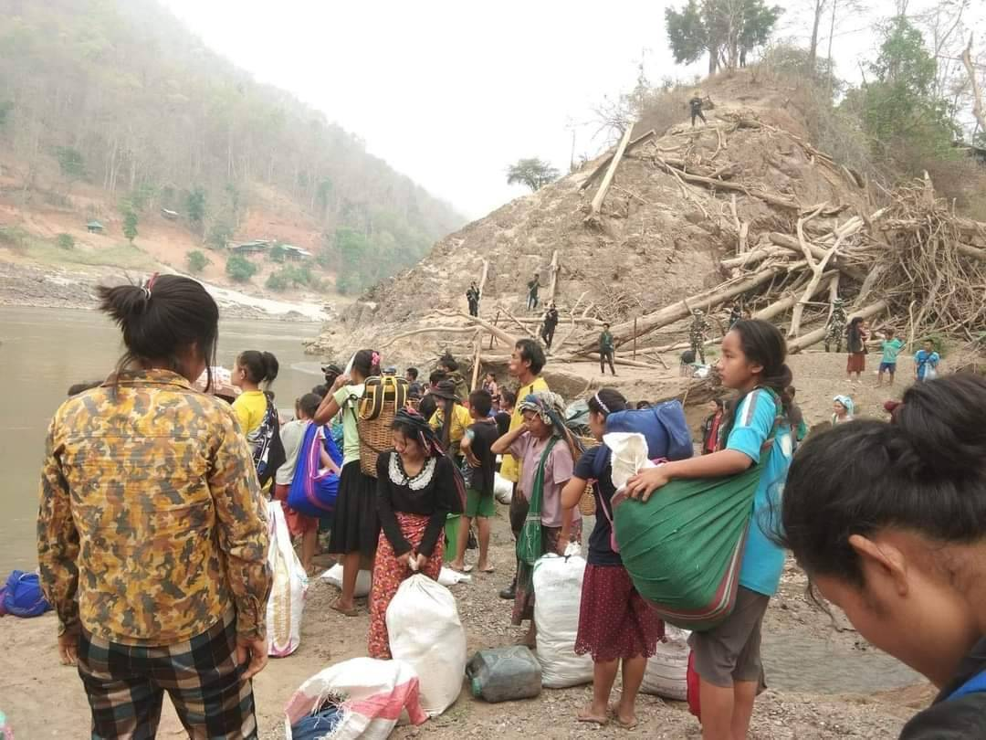
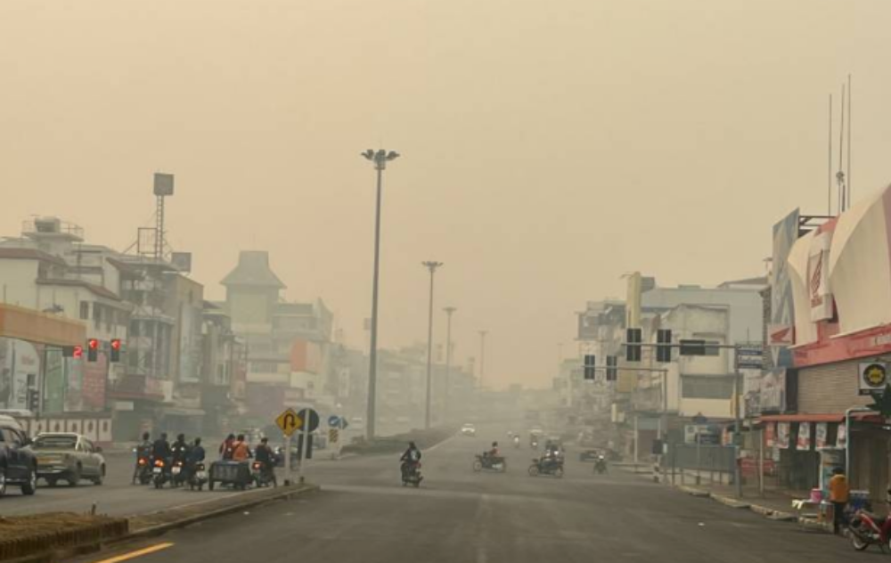
บทบาทของประเทศไทยในภูมิภาค
สถานการณ์ด้านสิทธิมนุษยชน และผลกระทบจากการลงทุนในประเทศเพื่อนบ้าน
ผลกระทบจากความรุนแรงในพม่า
ผลกระทบการลงทุนข้ามแดน
01
มีผู้อพยพเพิ่มมากขึ้น อยู่อย่างไม่ถูกต้องตามกฎหมาย ผลกระทบต่อชุมชนชายแดนทั้งสองฝั่ง
04
การลงทุนของไทยเสี่ยงต่อการละเมิดสิทธิมนุษยชน ปัญหาสิ่งแวดล้อม เช่น ขาดแคลนน้ำ ฝุ่นควันข้ามแดน ผลักดันชาวบ้านย้ายถิ่นมาทำงานในไทย
ผู้อพยพจากปัญหาการเมือง
การลงทุนที่ขาดการตรวจสอบ
02
ผู้ลี้ภัยทางการเมือง/ ผู้หนีภัยการสู้รบ/แรงงานข้ามชาติ ขาดการจัดการ ผลกระทบความมั่นคงชายแดน การเฝ้าระวังป้องกันโรคในพื้นที่ชายแดน
05
โครงการขนาดใหญ่ ปลูกพืชเศรษฐกิจ สร้างความรุนแรงทางด้านสิทธิมนุษยชน สิ่งแวดล้อม การแย่งชิงทรัพยากร ยังขาดการตรวจสอบโดยกลไกรัฐรัฐ
03
ความเสี่ยงจากผลกระทบ
ข้อท้าทาย
ผู้อพยพเข้าไม่ถึงสิทธิขั้นพื้นฐาน เป็นเงื่อนไขการแสวงหาประโยชน์ ความเสี่ยงเรื่องสุขภาพ อ่อนไหวต่อการค้ามนุษย์และการใช้แรงงานเด็ก
06
การตรวจสอบการลงทุนในโครงการขนาดใหญ่ และการลงทุนที่มีผลกระทบ ยังขาดกลไกการตรวจสอบ และมีมาตรการลงโทษจากกลไกกฎหมาย และอื่น ๆ เพราะผลกระทบเกิดขึ้นทั้งเพื่อนบ้านและไทย

